Slide 1
CONFLICTE MILITARE INTERNE,
AMESTECUL MILITAR ÎN MEDIUL DE SECURITATE INTERNAȚIONAL
Autor: Tatiana Busuncian
Dr., lector universitar

Slide 2
CONȚINUTURI; OBIECTIVE DE REFERINȚĂ; TERMENI-CHEIE
Conținuturi:
Conflicte în mediul de securitate international
Tipologia conflictelor militare.
Participanți la conflictul armat.
Conflicte militare, părți externe implicate.
Obiective de referință:
să identifice conflictele în mediul de securitate international;
să definească tipologia conflictelor;
să determine participanții la conflictul militar;
să estimeze relația dintre statele-membre ONU și amestecul militar internațional;
să evalueze conflictele militare, părți externe implicate.
Termeni-cheie:
conflicte militare, tipologie, intervenție militară, participanți, părți implicate, consecințe, mediu de Securitate, internațional, echilibru de forțe.

Slide 3
1. CONCEPTUL DE CONFLICT MILITAR, CARACTERISTICI
Conflictul militar este o stare de neînțelegere, dezacord sau ciocniri de interese antagonice între părți adverse, care a degenerat, ca urmare a anumitor condiţii, în acțiuni violente sau război.
Articolul 2, comun celor patru Convenții de la Geneva, stipulează că „Prezenta Convenție se va aplica în caz de război declarat sau în orice alt conflict militar care survine între două sau mai multe înalte Pârți Contractante, chiar dacă starea de război nu este recunoscută de către una din ele”.
În caz de conflict armat între două sau mai multe state, devine aplicabil dreptul internaţional umanitar, indiferent de faptul că a existat sau nu declaraţie de război sau că starea de beligeranţă a fost recunoscută sau nu de către părţile în conflict.
Același concept de conflict armat apare şi în articolul 3 comun al Convenţiilor de la Geneva care tratează despre conflictele armate neinternaţionale. În acest caz nu este vorba de ostilităţi între două state,ci de confruntări între forţele guvernamentale şi rebeli.

Slide 4
În caz de conflict armat între două sau mai multe state, devine aplicabil dreptul internaţional umanitar, indiferent de faptul că a existat sau nu declaraţie de război sau că starea de beligeranţă a fost recunoscută sau nu de către părţile în conflict.
Același concept de conflict armat apare şi în articolul 3 comun al Convenţiilor de la Geneva care tratează despre conflictele armate neinternaţionale. În acest caz nu este vorba de ostilităţi între două state, ci de confruntări între forţele guvernamentale şi rebeli.
Experiența conflictelor militare este una veche și vastă, din care s-au învățat lecții, pentru care au fost create diverse organizații (ONU) și mecanisme internaționale de prevenire și negociere.
Din 2011, asistăm la un război, care pare interminabil – războiul din Siria. Conflictul a început sub forma unor proteste anti-guvernamentale, dezvoltându-se ca un război civil, iar în 10 ani s-a transformat într-o conflagrație regională.
Războiul e întreținut de diverse facțiuni: Regimul Sirian și aliații internaționali ca Iran, Rusia și Hezbollah, Rebelii, respectiv Armata Siriană Liberă și Forțele Siriene Democratice Kurde susținute de SUA și statele membre NATO, Grupările jihadiste salafide precum Frontul al-Nusra și Statul Islamic al Irakului și Siriei (Daesh), precum și alte grupări susținute de Turcia și Arabia Saudită.

Slide 5
Conflictele duc la schimbări negative dure a mediului naţional și internațional. Acestea amenință valorile fundamentale ale statelor și organizațiilor.
Toate conflictele nu duc decât la o probabilitate crescută de apariție a unor acțiuni militare ostile, ce sunt desfășurate pe câmpuri de luptă, uneori impredictibile, cu forțe şi inamici greu de determinat sau de anihilat.
În ultimii ani, la scară internațională, au fost înregistrate mai multe evenimente care au afectat și continuă să afecteze, în mod direct sau indirect, mediul de securitate, deteriorându-l progresiv și generând disensiuni între diferiți actori.
Ca urmare, securitatea de pe continentul european devine tot mai complexă.

Slide 6
La momentul actual se vorbește foarte mult despre conflicte militare. Unele dintre aceste conflicte militare sunt în desfășurare, altele sunt suspendate.
Exemplu:
conflictul militar dintre SUA și Iran legat de Acordul nuclear cu Iranul privind stocurile de uraniu, activităţile nucleare şi balistice iraniene, și confruntările militare de la sfârșitul anului 2019, care ar fi putut escalada, dacă nu s-ar fi întâmplat drama avionului ucrainean, care a fost doborât din greșeală;
conflictul militar din Siria, care începuse în 2011 cu proteste interne, și s-a transformat până în 2020 într-un conflict militar cu implicarea Turciei, SUA, Iranului, Rusiei, Statului Islamic, etc.;
conflictul militar din Georgia în 2008;
conflictul militar din Crimeea din 2014;
conflictul militar dintre Israel și Palestina;
conflictul militar transnistrean;
conflictul militar din Balcani.

Slide 7
Teoria despre conflictele militare utilizează doi termeni pentru a defini starea de neînțelegere, dezacord sau ciocniri de interese antagonice între părți adverse, care a degenerat, ca urmare a anumitor condiţii, în acțiuni violente sau război – conflict militar și conflict armat.
Se pare că nu există o delimitare clară între acești doi termeni, ambii fiind folosiți ca sinonime sau în dependență de preferințele specialiștilor. Literatura de specialitate engleză utilizează termenul ”armed conflict” și mai puțin ”military conflict”.
Este de menționat faptul, că conflict armat este termenul utilizat în dreptul internațional, ce l-a înlocuit pe cel de război, deoarece acesta cuprinde orice situație conflictuală.
După 1945, în convențiile adoptate se folosește această noțiune care răspunde mai bine realităților contemporane şi normelor juridice internaţionale în domeniu, având în vedere că violența se manifestă încă între relațiile dintre state.

Slide 8
La nivel internațional conflictele armate sunt reglementate de cele patru Convenții de la Geneva cu privire la protecția victimelor de război din 12 august 1949 precum şi trei protocoale adiționale elaborate în 1977 (I şi II) şi 2005 (III).
După anul 1949 au fost adoptate şi alte tratate internaţionale în materia protecției persoanelor şi obiectelor în timp de război. La ele se referă Convenția privind protecția valorilor culturale în perioada conflictelor armate din 14 mai 1954 şi alte tratate care reglementează interzicerea anumitor mijloace de purtare a acțiunilor armate.

Slide 9
Există o multitudine de definiții pentru termenul conflict armat, însă nicio definiție fundamentată de vreun tratat, nici de Convenția de la Geneva din 1949 sau Protocoalele adiționale din 1977.
Uppsala Conflict Data Program definește CM drept: incompatibilitate contestată, care se referă la un guvern și/sau teritoriu, în care utilizarea forțelor armate între două părți, din care cel puțin una este guvernul unui stat, cauzează cel puțin 25 de decese într-un an calendaristic.
Institutul de Drept Internațional în anul 1985 a propus o definiție pentru conflict armat: ”stare de război sau conflict, care implică operațiuni militare, care prin natura lor influențează aplicarea tratatelor existente între statele părți implicate în conflict sau între un stat parte și un stat terț, indiferent de existența unei declarați formale de război sau alte declarații din partea unei sau tuturor părților la conflictul militar”.
Tribunalul Penal Internațional pentru fosta Iugoslavie a propus o definiție generală pentru conflictul militar internațional în cauza Tadic, și anume: ”un conflict militar există, atunci când se recurge la forțe armate între state”.
O altă definiție descrie conflictul militar după cum urmează ”un conflict armat militar există, dacă o parte folosește forța militară împotriva altei părți. Utilizarea forței militare de către persoane fizice sau grupuri de persoane nu se califică”.

Slide 10
CARACTERISTICI
cauzalitatea complexă, rezultată îndeosebi din incompatibilităţile existente (şi care se accentuează pe zi ce trece) între sistemele politice dictatoriale sau autocrate şi cele democratice;
amprenta pusă asupra noilor conflicte militare de decalajele imense dintre lumea bogată şi lumea săracă, dintre civilizaţia modernizată şi civilizaţiile tradiţionale, diversificate, pe trepte diferite de dezvoltare, cu tradiții, obiceiuri şi valori ancestrale;
intensitatea diferită, de la violența extremă a atentatelor teroriste la strategiile de îndiguire, la cele de dominare sau la cele de impunere a unui anumit tip de comportament;
permanenta amenințare nucleară, chimică, biologică şi radiologică;
predominanța strategiilor de alianță şi de coaliție;
implicarea unui nou tip de binom terorism-contraterorism;
flexibilitatea şi confuzia, caracterul indirect, extremismul politic şi religios.

Slide 11
Acestor caracteristici li se adaugă şi altele: flexibilitatea şi confuzia; caracterul indirect; extremismul politic şi religios etc.
Principiile care identifică fizionomia şi tipologia noilor conflicte militare sau non-militare se situează în general pe o grilă din care nu lipsesc:
a). principiul high-tech şi IT;
b). principiul disproporționalității;
c). principiul generării asimetrice;
d). principiul ripostei;
e) principiul surprinderii.
O altă caracteristică se referă la sursa conflictului militar, care a rămas aceiași de secole:
conflictul de interese;
lupta pentru putere, resurse, frontiere, piețe de desfacere și influență.
Principiile conflictelor militare constituie o caracteristică, fiind vorba de principiile: high-tech și IT, disproporționalității, generării asimetrice, ripostei, surprinderii, rezonanței, remanenței și dominoului

Slide 12
Conflictele militare în secolul XXI sunt spontane și nu mai urmează un șablon.
Experiența conflictelor militare, inclusiv cele asociate cu așa-numitele revoluții colorate din Africa de Nord și Orientul Mijlociu, confirmă faptul că un stat prosper în timp de câteva luni sau chiar zile se poate transforma într-o arenă de luptă armată, poate să devină o victimă a intervenției străine, poate să se scufunde în haos, într-un dezastru umanitar și război civil
Alte două caracteristici reprezentative sunt: organizarea și intensitatea
Organizarea se referă la faptul că conflictele militare trebuie să aibă loc între două sau mai multe grupuri armate, organizate, care au o structură, lider, un regulament de funcționare, instruire militară, care achiziționează arme într-un mod organizat, care recrutează noi membri, și deține o infrastructură de comunicare.
Intensitatea se referă la ideea că o ostilitate trebuie să atingă un anumit nivel de intensitate, pentru a se califica ca conflict militar. Intensitatea poate fi măsurată după numărul de luptători implicați, cantitatea de armament, durata și extinderea teritorială a luptelor, numărul de victime, daune create, implicarea Consiliului de Securitate și a altor actori în eforturile de încetare a focului.

Slide 13
Conflictele militare sunt reglementate de dreptul internațional umanitar, care mai este denumit și „dreptul conflictelor armate” sau „dreptul războiului”.
Acesta reglementează mijloacele și metodele de luptă, în scopul de a reduce impactul conflictelor armate.
Respectarea acestor principii juridice ar trebui să permită protejarea celor care nu (mai) iau parte la conflicte, în special a civililor și a prizonierilor de război
Războiul reprezintă un fenomen complex, ce presupune o angajare pe planuri multiple (politic, economic, social, informaţional, militar şi cultural) a părților aflate în conflict.
Noile conflicte militare vor continua să fie una dintre expresiile violente ale conflictualității politice, economice și sociale. Principala caracteristică a acestora va fi dependenţa, în sensul că ele vor fi tot mai mult condiţionate strict de relaţiile şi realităţile politice, economice şi sociale, adică de strategiile politice, economice, informaţionale şi sociale globale, regionale şi naţionale.

Slide 14
În funcţie de domeniul în care au loc, conflictele pot fi:
Politice
Economice
Sociale
Informaționale
Culturale
Financiare
Etnice
Religioase militare.
În funcţie de spaţiul pe care îl afectează, ele pot fi:
globale,
continentale,
zonale sau în spatii de confluență.
În funcţie de zona în care se desfăşoară şi de entităţile angajate, conflictele pot fi:
naţionale,
Frontaliere
sau internaţionale.
După criteriul calităţii şi caracteristicilor entităţilor angajate, conflictele pot fi:
interetnice,
religioase,
inter sau intracivilizaţionale,
interinstituţionale,
profesionale.

Slide 15
Există mai multe clasificări ale conflictelor militare, care au fost elaborate de-a lungul timpului după mai multe criterii. În convențiile adoptate după 1945, conflictul armat internațional este definit ca o formă de luptă armată dintre două subiecte cu personalitate internaţională, care nu implică recunoașterea formală de către beligeranți.
1. Tipologie
conflicte interstatale declanșate printr-o declarație de război sau ultimatum;
conflicte armate dintre două sau mai multe state, chiar dacă starea de război nu este recunoscută de unul din ele
rezistența mișcărilor organizate în situații de ocupație totală sau parțială a teritoriului unui stat
lupte armate duse de entități nestatale;
războaie de eliberare națională duse de mișcări de eliberare împotriva dominațiilor coloniale;
lupta popoarelor aflate sub regim de ocupație împotriva puterii ocupante;
lupte duse de populaţiile majoritare dintr-un stat împotriva regimurilor rasiste

Slide 16
O altă clasificare include următoarele tipuri:
2. Tipologie
conflicte militare frontaliere sau teritoriale; (Ucraina);
conflicte militare pe suport religios; (Israel și Palestina);
conflicte militare inter-etnice (atacul asupra romilor din Bulgaria 2011);
conflicte militare pe suport economic;
războaie de gherilă; (război al partizanilor din Spania și țările Americii Latine);
terorism și acțiuni militare împotriva terorismului. (al-Qaeda).

Slide 17
Toate categoriile de conflicte prezintă următoarele etape:
preconflict,
conflict şi
postconflict.
Etapa preconflictuală cuprinde două faze:
Deosebirea
Opoziţia
Deosebirea nu duce totdeauna la opoziţie, iar opoziţia nu are ca finalitate totdeauna conflictul. Uneori, evoluţia fenomenului (procesului, sistemului) se limitează la menţinerea unui echilibru dinamic între componentele (părţile) care se deosebesc sau se opun, rar se ajunge la conflict, întrucât conflictul presupune distrugerea în anumite proporţii a părţilor şi reconstrucţia sistemului. Sistemele omogene, acele sisteme în care părţile nu se deosebesc, au tendinţa să se autodistrugă. Starea normală a fenomenelor de toate tipurile, inclusiv a celor sociale, este conflictualitatea. Important este ca ea să fie ţinută sub control, în limitele pe care le permit legile naturale şi sociale, pentru a se preveni excesele sau distrugerea sistemelor de valori

Slide 18
Conflictul armat propriu-zis
Următoarea etapă este conflictul armat propriu-zis, unde intervenția militară se poate regăsi, atunci când pentru atingerea scopurilor propuse, factorii de decizie politico-militari ordonă acest tip de acțiune.
După încheierea intervenției militare se trece, de regulă, la cea de-a treia etapă, cea post-conflict.
Devine tot mai evident faptul că etapa post conflict este mai importantă decât etapa conflictului armat propriu-zis prin dimensiunea temporară mult mai mare şi resursele alocate.
După încheierea Războiului Rece, război în care marile puteri s-au limitat doar la etapele de opoziție reconciliantă a părților, fără a se atinge vreodată maximum de intensitate în lupta armată, bipolaritatea s-a spart şi au apărut nenumărate situații generatoare de conflicte armate.

Slide 19
3. PARTICIPANȚII LA CONFLICTELE ARMATE
al categoriilor de persoane care sunt legal autorizate să ia parte directă la operațiunile militare;
al mijloacelor și metodelor de luptă pe care sunt întemeiați/justificați să le folosească;
al locului unde se pot desfășura operațiunile militare terestre.
Declanșarea unui conflict armat internațional ridică trei mari probleme:

Slide 20
PARTICIPANȚI LA CONFLICTUL ARMAT
Persoana civilă este orice persoană care nu aparține forțelor armate și trebuie să fie protejată în timpul conflictului.
Combatanții care au dreptul și obligația de a pregăti și desfășura acțiunile armate împotriva obiectivelor militare ale adversarului, dar nu și împotriva persoanelor și bunurilor civile ale acestuia. Beneficiază de statut de prizonier de război, în caz de capturare.
Sunt acele persoane fizice care, potrivit statutului lor, au dreptul şi obligația legală de a participa la acțiunile militare, precum și forțele armate constituite într-o anumită structură ierarhică.

Slide 21
Necombatanți
sunt membri ai forțelor armate, dar care, în baza reglementărilor naționale, nu îndeplinesc misiuni
de luptă
judecătorii,
oficialii guvernamentali,
muncitorii,
personalul serviciului medical și religios
Combatanți ilegali
mercenari
spioni
cercetași
Combatanți
membrii forțelor armate ale unei părți la conflict;
membrii miliţiilor și corpurilor de voluntari;
membrii forțelor armate care aparțin unui guvern sau autorități nerecunoscute de puterea deținătoare;
membrii mișcărilor de rezistență organizată;
populația civilă în cazul unei „ridicări în masă”.

Slide 22
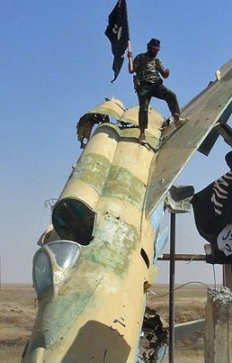
4.Conflicte militare, părți externe implicate
Siria
În calitate de participanţi la conflictele armate contemporane, investiți cu drepturi şi obligații subiective se cunosc:
statele, în calitate de subiecți principali la conflictele armate - practic toate statele existente pe glob au ratificat convențiile de la Geneva din 1949;
națiunile şi popoarele, devenite parte beligerantă în lupta armată pentru eliberare națională, adică mișcările de eliberare națională;
organizațiile internaţionale;
părțile participante la un conflict armat neinternaţional;
indivizii atât în calitate de reprezentanţi ai statelor precum şi în calitatea lor personală.

Slide 23
Părți interne și externe implicate în conflicte militare.
Vezi schema atașata in Word

Slide 24
4.Conflicte militare, părți externe implicate
Siria
Părţi implicate: proguvernamentali - Armata şi rezistenţa siriană, care cuprinde mai multe grupări: al-Muqawamah al-Suriyah, al-Lijan al-Sha’biyah, Hezbollah (luptători pro-Assad din Liban), Shabiha, Armata pentru Apărare Naţională (miliţia);
rebeli - foarte multe uniuni şi grupări care s-au format de-a lungul conflictului, printre care: Armata Siriană Liberă, Frontul Revoluţionarilor Sirieni, Frontul Islamic de Eliberare Siriană, Armata Islamului (formată din 50 de grupuri jihadiste armate), Frontul Islamic, Statul Islamic în Irak şi Levant.
Părţi externe implicate:
Iran sprijină armata siriană cu ajutoare logistice şi operative. Rusia trimite armament şi efective militare armatei siriene. Coreea de Nord ar fi trimis în repetate rânduri armament şi piese balistice armatei siriene, fără să existe însă confirmări.
Statele Unite, Turcia, Qatar, Arabia Saudită şi ţări europene oferă rebelilor sirieni ajutor logistic şi operativ.

Slide 25
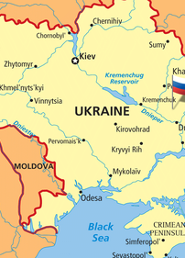
Ucraina
Războiul din estul Ucrainei este un conflict armat în desfăşurare în regiunea Donbas a Ucrainei (Doneţk şi Lugansk). După revoluţia din februarie 2014 şi mişcarea Euromaidan, care s-au încheiat cu înlăturarea de la putere a preşedintelui Viktor Ianukovici, şi după anexarea Crimeei de către Rusia, proruşii şi grupările antiguvernamentale au început demonstraţii în estul ţării. Demonstraţiile au escaladat într-un conflict armat între forţele separatiste ale autoproclamatelor Republici Populare Doneţk şi Lugansk şi guvernul ucrainean.
Interesele Rusiei: Rusia trimite în Ucraina personal militar şi artilerie sub forma de convoi umanitar. Rusia doreşte menţinerea Ucrainei în sfera sa de influenţă mai ales pentru a preveni aderarea Ucrainei la NATO sau aprofundarea relaţiilor cu UE.

Slide 26
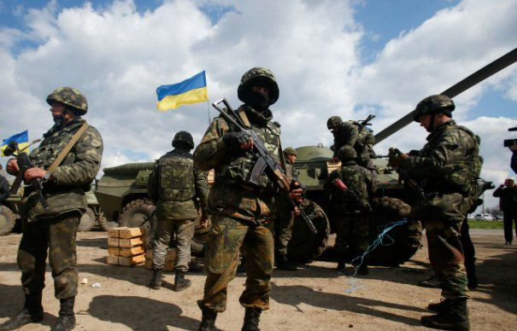
Interesele UE:
Pe termen scurt, UE a pus la dispoziţia Kievului 1,6 miliarde de euro. UE urmăreşte stabilitate, evitarea unor conflicte la frontiere şi a unui posibil val masiv de refugiați. Un faliment al statului ucrainean ar avea drept urmare şi un val imens de refugiaţi, care ar împovăra ţările vecine, precum Polonia, Slovacia, Ungaria şi România.
<nteresele 9U(
-UA doresc să&şi etindă influenţa, pieţele şi capitalulîn Ucraina
!*
. Ucraina oferă bo$ate resurse minerale, cărbune, petrol şi c%iar $aze naturale. >nteresele economice şi etinderea influenţei -UA în Ucraina
13
<"idem
.
! " ##
sunt le$itime, dar infiltrarea de a$enţi secreţi şi mercenari în acest stat înscopul insti$ării dezacordului nu sunt corecte politic.
Interesele SUA :
SUA doresc să-şi extindă influenţa, pieţele şi capitalul în Ucraina.Ucraina oferă bogate resurse minerale, cărbune, petrol şi chiar gaze naturale. Interesele economice şi extinderea influenţei SUA în Ucraina sunt legitime, nu și infiltrarea de agenţi secreţi şi mercenari.

Slide 27
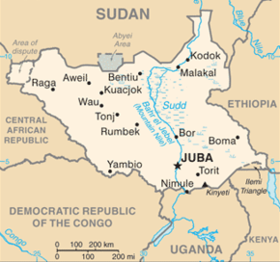
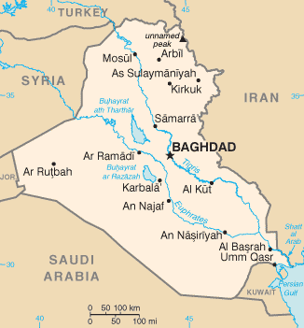
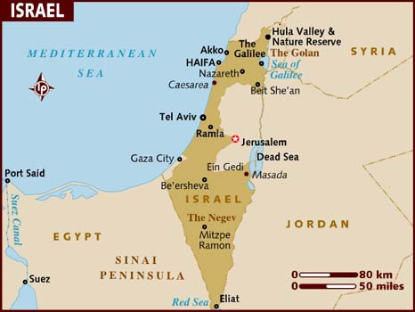
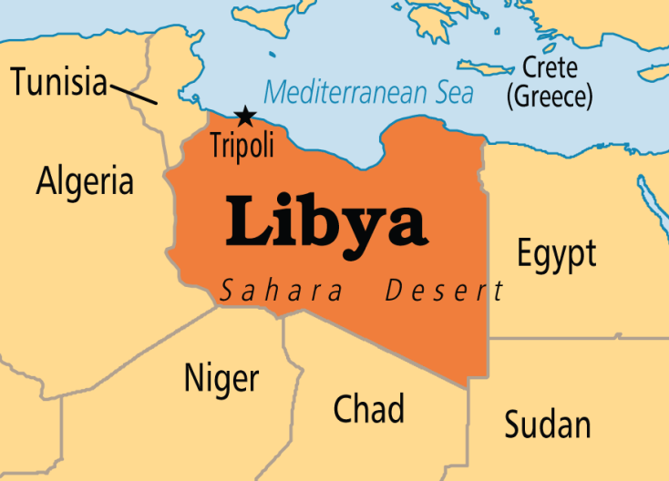
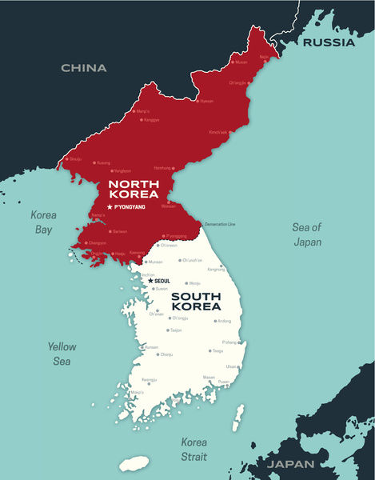
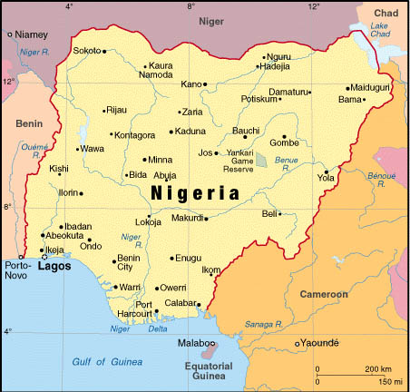
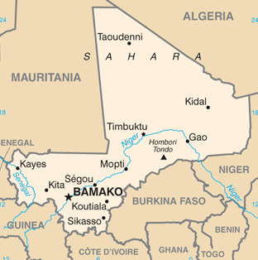
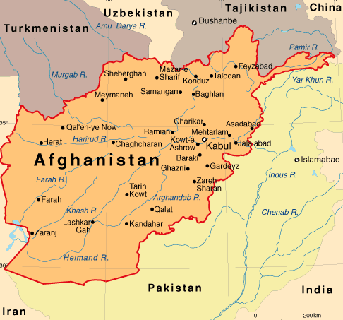
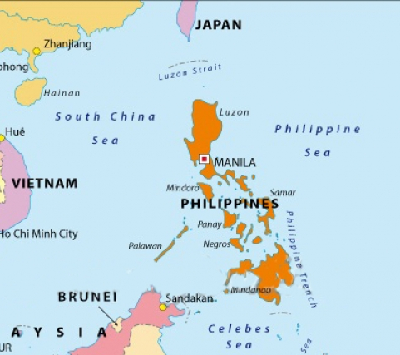
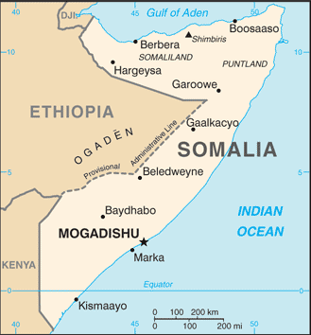
Irak
Israel-palestinieni, în Fâșia Gaza
India, Mali,
Somalia
Filipine,
Republica Centrafricană
Afganistan,
Nigeria,
Sudanul de Sud
Egipt, Libia,
Coreea

Slide 28
Sarcini de autoevaluare
Definirea conceptului de conflict militar
Importanța conflictelor în mediul de securitate internațional
Identificarea tipologiei conflictelor
Determinarea participanților la conflictul militar
Estimarea relației dintre statele-membre ONU și amestecul militar internațional
Evaluarea conflictelor militare, părți externe implicate.

Slide 29
Teme pentru lucrul individual
1. Analiza conflictelor în mediul de securitate internațional.
2. În bază clasificărilor prezentate, estimați tipologia conflictelor.
3. Evaluarea relației dintre statele-membre ONU și amestecul militar international.
4. Esența și importanța participanţilor la conflictul militar.
5. Prezentarea unei informații privind principalele conflicte armate care se derulează în prezent pe glob.
6. Evaluați practica intervențiilor umanitare și operațiuni antiteroriste.
7. Gestionarea conflictelor militare, lichidarea crizelor și prevenirea apariției noilor acțiuni militare/unor noi conflicte.
8. Implicarea organizaţiilor internaţionale de securitate în rezolvarea conflictelor militare interne. Studii de caz.
9. Rolul instituţiilor și organizaţiilor de securitate internaţională în aplanarea conflictelor militare interne.

Slide 30
Bibliografie selectivă:
An armed conflict is a contested incompatibility that concerns government and/or territory where the use of armed force between two parties, of which at least one is the government of a state, results in at least 25 battle-related deaths in one calendar year. Accesibil la: http://www.undp.org/content/dam/norway/img/sdg-16-oslo-2016/Erik%20Melander.pdf [Accesat 24.09.2021].
Bulgac A., Sîrbu S., Drept internațional umanitar. Ghid, Chișinău, 2019, p. 21.
Carta Națiunilor Unite, capitolul 7 și 8. Organizația Națiunilor Unite. Accesibil la: http://legislatie.just.ro/Public/DetaliiDocument/19362 [Accesat 24.09.2021].
Cauia A., Conflictele armate fără character internațional. Esența și aplicabilitatea normelor de drept internațional umanitar, Revista militară, nr. 2(8), 2012, p. 18. Accesibil la:https://ibn.idsi.md/sites/default/files/imag_file/Conflictele%20armate%20fara%20caracter%20international.pdf [Accesat 24.09.2021].
Convenția de la Geneva pentru îmbunătățirea sorții răniților, bolnbavilor și naufragiaților forțelor armate pe mare, din 12 august 1949.Accesibil la: https://constitutii.files.wordpress.com/2017/01/conventia-de-la-geneva-ii.pdf [Accesat 24.09.2021].
Diaconu A. Tipologia intervenției militare în cadrul conflictului armat. Buletinul Universităţii Naţionale de Apărare „Carol I“, p. 156-157.
Dorul O., Zaharia V., Dreptul conflictelor armate, Suport de curs, Chișinău, 2014, p. 20. Accesibil la: http://moodle.usm.md/moodle/pluginfile.php/45216/mod_resource/content/0/suport%20de%20curs_DreptulConflictelorArmate_2014autoriDorul%20O.%2C%20Zaharia%20V..pdf [Accesat 24.09.2021].
Ene R. D. Note de curs. Drept Internațional Umanitar. Ene R. D. Note de curs. Drept Internațional Umanitar. Accesibil la: https://www.academia.edu/17057536/PARTICIPAN%C5%A2II_LA_CONFLICTELE_ARMATE [Accesat 24.09.2021].
Final Report on the meaning of armed conflict in international law, p. 23. Accesibil la: http://www.rulac.org/assets/downloads/ILA_report_armed_conflict_2010.pdf [Accesat 24.09.2021].
Fleck D. The Handbook of Humanitarian Law in Armed Conflicts, Oxford University Press, Oxford, 1995, p. 40
Gărzile Revoluționare iraniene își asumă responsabilitatea pentru doborârea „accidentală” a avionului ucrainean. Accesibil la: https://moldova.europalibera.org/a/iranul-recunoa%C8%99te-c%C4%83-a-dobor%C3%A2t-accidental-cu-o-rachet%C4%83-sol-aer-avionul-ucrainean/30371593.html [Accesat 24.09.2021].

Slide 31
Bibliografie selectivă:
11. Hotărârea Parlamentului Nr. 134 din 19.07.2018 pentru aprobarea Strategiei naționale de apărare și a Planului de acțiuni privind implementarea Strategiei naționale de apărare pentru anii 2018–2022. Publicat în Monitorul Oficial Nr. 285-294 din 03.08.2018. Accesibil la: http://lex.justice.md/index.php?action=view&view=doc&lang=1&id=376667 [Accesat 24.09.2021].
12. Hotărârea Parlamentului Nr. 134 din 19.07.2018 pentru aprobarea Strategiei naționale de apărare și a Planului de acțiuni privind implementarea Strategiei naționale de apărare pentru anii 2018–2022. Publicat în Monitorul Oficial Nr. 285-294 din 03.08.2018. Accesibil la: http://lex.justice.md/index.php?action=view&view=doc&lang=1&id=376667 [Accesat 24.09.2021].
13.International Committee of the Red Cross, How is the Term "Armed Conflict" Defined in International Humanitarian Law? Accesibil la: https://www.refworld.org/docid/47e24eda2.html [Accesat 24.09.2021].
14. Iranul a atacat două baze militare SUA din Irak: Teheranul cere retragerea trupelor americane din Orientul Mijlociu. Reacția SUA. Accesibil la:
https://www.digi24.ro/stiri/externe/riposta-iranului-atac-cu-rachete-asupra-unei-baze-militare-din-irak-unde-sunt-soldati-americani-1242159. [Accesat 24.09.2021].
15. Jean-Marie Henckaerts and Louise Doswald –Beck. Customary International Humanitarian Low. Accesibil la: https://www.icrc.org/en/doc/assets/files/other/customary-international-humanitarian-law-i-icrc-eng.pdf [Accesat 24.09.2021].
16. Mureșan M. Curs de teoria artei militare: viitorul conflictelor militare. București, 2005. Editura Universității Naționale de Apărare „CAROL I”. p. 8-9.Accesibil la:
https://www.scribd.com/presentation/403038782/Conflictele-Militare-Interne-amestecul-Militar-Intern [Accesat 24.09.2021].
17. Orientările UE privind promovarea respectării dreptului internațional umanitar. Accesibil la: https://eur-lex.europa.eu/legal-content/RO/TXT/HTML/?uri=LEGISSUM:ah0004&from=EN [Accesat 24.09.2021].
18. Pericole care amenință lumea. Accesibil la: https://point.md/ru/novosti/v-mire/pericolele-care-ameninta-lumea/ [Accesat 24.09.2021].
19. Șaramet S., Protecția infrastructurii critice – sarcină prioritară în cazul amenințărilor de tip hibrid, în Probleme actuale ale științei militare și securității naționale, Materialele Conferinței internaționale ”Republica Moldova în contextual noii arhitecturi de securitate regională”, 2016, p. 144. Accesibil la: http://www.academy.army.md/wp-content/uploads/Probleme-ale-stiintei-militare-studii-2016-1.pdf [Accesat 24.09.2021].
20. Uciderea generalului iranian Qassem Soleimani a generat îngrijorare sporită în comunitatea internaţională. Accesibil la:
ttps://romania.europalibera.org/a/30358793.html [Accesat 24.09.2021].
21. Văduva Gh. Războiul bazat pe rețea în fizionomia noilor conflicte militare. Bucurețti, 2005. Editura Universității Naționale de Apărar. p. 6-7.
22. Vasilescu G., Busuncian T. Separatism in the Black Sea and Caspian Sea Region as a source of international terrorism. In: Moldoscopie, Moldova State University, Chisinau 2013, nr. 1 (LX), p. 183-195.

